Slide 1
Zpráva o činnosti
ČESKÉ ASOCIACE FRANCHISINGU
za rok 2023

Slide 3
OBSAH
Hodnocení činnosti ČAF v roce 2023 je v této zprávě rozděleno do následujících oblastí:
1. ČLENSKÁ ZÁKLADNA ČAF, VÝVOJ A STRUKTURA
2. PROPAGACE FRANCHISINGU V ČESKÉ REPUBLICE
3. SPOLUPRÁCE S VÝZNAMNÝMI PARTNERY
4. ČINNOST ORGÁNŮ A SEKRETARIÁTU ČAF
5. SHRNUTÍ

Slide 4
Pro přehled uvádíme akce roku 2023, bylo připraveno a uspořádáno 24 akcí ČAF plus mediální výstupy:
> Soutěž Franchisa roku 2022
> Slavnostní předání cen Franchisa roku
> Příprava a organizace školení v rámci dotací
> Odborné specializované školení: Jak vybudovat nebo zdokonalit franchisový koncept – první část
> Odborné školení Franchisová smlouva první část
> Odborné školení Franchisová smlouva druhá část
> Webinář: Franchising, inspirace, vize z krize
> Výroční volební členská schůze ČAF
> Pravidelné zasedání SR 8× ročně
> Samostatná příloha EURO
> Specializovaná prezentace členů ČAF Mediaplanet
> Propagace členů ČAF prostřednictvím sociálních sítí
> Natáčení rozhovorů s členy ČAF
> Zřízení kanálu na Youtube
> Články B+S
> Mediální výstupy v dalších médiích

Slide 5
ČLENSKÁ ZÁKLADNA ČAF, VÝVOJ A STRUKTURA
celkem členů 58
řádných členů 31 přidružených členů 13 (podporovatelé franchisingu a ČAF) mimořádné členství 6 (začínající franchisové koncepty) čestné členství 3 mimořádné členství/zahraniční koncepty 5

Slide 6
DOTAČNÍ PROJEKTY
CESTA K ROZVOJI
ZAMĚSTNANOST PLUS
Hlavním cílem projektu je zvýšit úroveň profesních znalostí a dovedností zaměstnanců zapojených firem. Prostřednictvím profesního vzdělávání zaměstnanců naší členské základny usilujeme v projektu o prosperitu a roz- voj podniků. Podpoříme osobní rozvoj jednotlivých pracovníků, všestranně zvýšíme jejich kompetence a posí- líme týmovou spolupráci i rozvoj firemní kultury. Projekt byl úspěšně ukončen a byly vyčerpány téměř všechny prostředky.
> Datum zahájení: 1. 5. 2019
> Datum ukončení: 30. 6. 2023
> Rozpočet: 2 000 000 Kč
Česká asociace franchisingu uspěla se žádostí o podporu (projekt „Vzdělávání franšízových společností“) v rámci Operačního programu Zaměstnanost plus, výzvy Společně za vzděláváním, číslo výzvy 03_22_040 – v současné době je již podepsána grantová smlouva s MPSV. Proběhlo výběrové řízení na poskytovatele školení a je možné prostředky čerpat.
V průběhu listopadu proběhl webinář, kde členové ČAF získali detailní informace o projektu a měli možnost se na vše zeptat ohledně dotace.

Slide 7
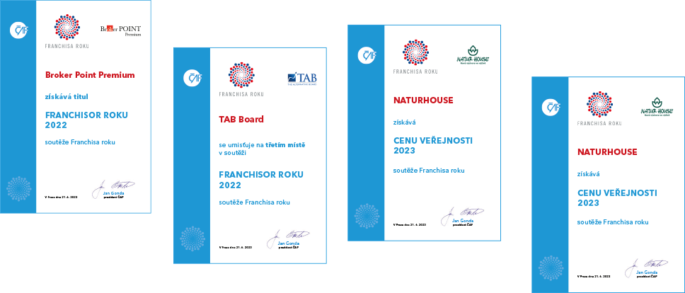
SOUTĚŽ FRANCHISA ROKU 2023
8. ROČNÍK

Slide 8
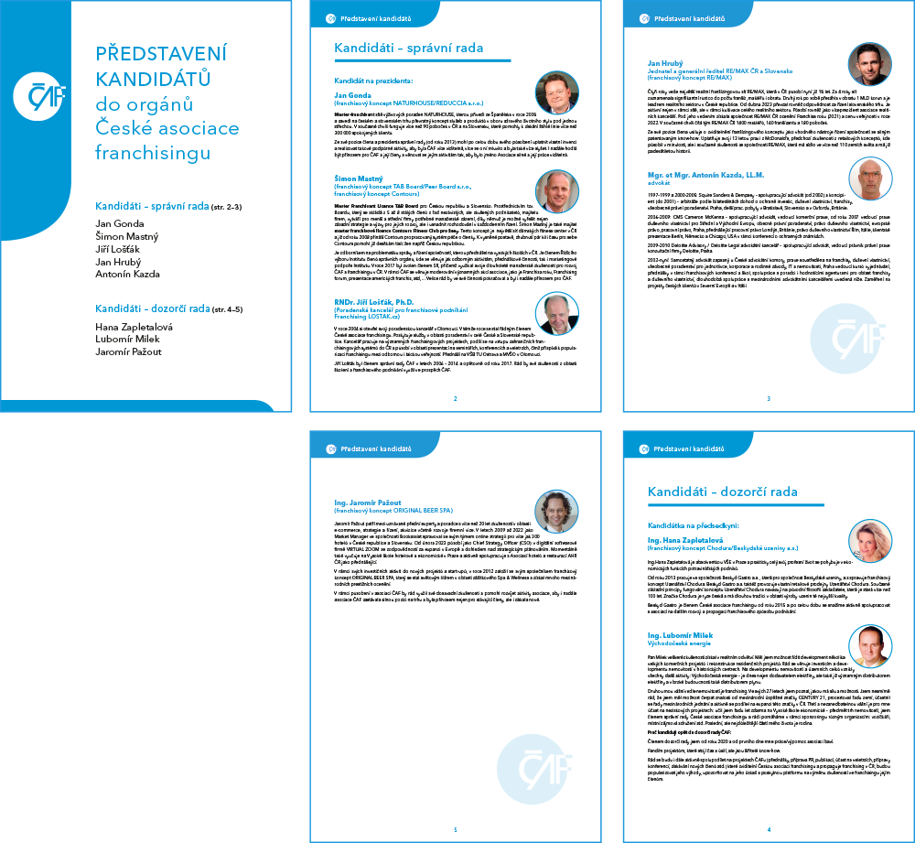
Členská schůze ČAF on-line
Výroční členská volební schůze proběhla 10. 5. 2023.

Slide 9
ČINNOST ORGÁNŮ A SEKRETARIÁTU ČAF
Správní rada (SR) v daném období pracovala v následujícím složení:
Jan Gonda (Naturhouse), prezident
Jan Hrubý (CEO & viceprezident Re-max ČR), člen
Ing. Šimon Mastný (TAB Board), člen
RNDr. Jiří Lošťák (lostak.cz), člen
V roce 2023 se správní rada sešla celkem osmkrát a na svých zasedáních projednávala přípravu a realizaci hlavních úkolů a cílů ČAF vyplývajících z usnesení členské schůze ČAF a plánu činnosti ČAF pro rok 2023, včetně řešení operativních úkolů asociace. Činnost správní rady ČAF dokumentují zápisy z jednotlivých zasedání správní rady ČAF, které jsou k dispozici v sekretariátu ČAF.
Dozorčí rada (DR) pracovala v roce 2023 v tomto složení:
Hana Zapletalová (Beskyd Gastro/Uzenářství Chodura), předseda
Jaromír Pažout (Original Beer Spa), člen
Lubomír Milek, člen

Slide 10
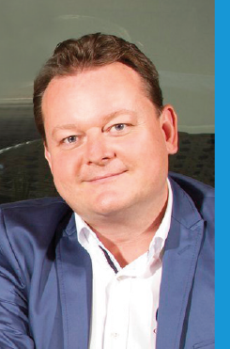
SHRNUTÍ
Můžeme konstatovat, že se poslání České asociace franchisingu podařilo naplnit i v roce 2023. Za největší úspěch ČAF považuji, že se podařilo stabilizovat členskou základnu. I v tomto nelehkém období franchisové koncepty oceňují význam členství v ČAF, chtějí zůstat členy ČAF. Přicházejí také nové koncepty s žádostí stát se členy ČAF. Proto také můžeme konstatovat, že ČAF své poslání plní. Velkým úkolem i pro rok 2024 je využití dotačních zdrojů ze získaného grantu. Jak shrnuje zpráva o činnosti, podařilo se realizovat celou řadu akcí a aktivit jak online, tak prezenčně. To vše přispělo k atraktivnosti členství v ČAF.
Poděkování patří všem, kdo přišli s nápady, návrhy nebo iniciativou a pomohli nám tím proměnit plány ve skutečnost. Děkujeme všem partnerům akcí České asociace franchisingu. Díky nim se nám podařilo realizovat dané projekty na velmi vysoké úrovni.
Chtěl bych za to poděkovat všem členům ČAF, sekretariátu ČAF, členům správní a dozorčí rady ČAF.
Jan Gonda, prezident ČAF

